Slide 1
继 承

Slide 2
4 继承
4.1 继承的概述
4.2 继承的特点
4.3 方法重写
4.4 super关键字
4.5 final关键字
4.6 多态
4.7 抽象类
4.8 接口

Slide 3
4.1 继承的概述
多个类中存在相同属性和行为时，将这些内容抽取到单独一个类中，多个类无需再定义这些属性和行为，只要继承那个类即可。
多个类可以称为子类，单独这个类称为父类或者超类或者基类。
子类可以直接访问父类中的非私有的属性和行为。
通过 extends 关键字让类与类之间产生继承关系。
class SubDemo extends Demo{}
继承的出现提高了代码的复用性。
继承的出现让类与类之间产生了关系，提供了多态的前提(一种事物的多种状态)
理解：把多个类中相同的内容给提取出来放到一个类中

Slide 4
4.2 继承的特点
java支持有多个子类
Java只支持单继承，不支持多继承。
一个类只能有一个父类，不可以有多个父类。
一个人只能有一个亲爸爸
Java支持多层继承(继承体系)
class A{}
class B extends A{}
class C extends B{}
定义继承需要注意：
不要仅为了获取其他类中某个功能而去继承
类与类之间要有所属关系
构造方法不可以被继承
子类运行会优先调用父类的构造方法
（new一个对象，会优先new这个对象的父类）
静态成员也可以被继承，但是不可以被重写

Slide 5
4.3 方法重写(Override)
子类中出现与父类一模一样的方法时，会出现覆盖操作，也称为重写或者复写。
父类中的私有方法不可以被重写。
在子类中如果需要调用父类的方法，可以使用super关键字
重写注意事项：
重写时，子类方法权限一定要大于等于父类方法权限
方法名相同，参数个数相同，参数类型相同，返回值相同
发生在子类与父类之间

Slide 6
4.4 super关键字
super代表父类对象的引用
this代表本类对象的引用
当new一个子类时，会先调用父类的无参构造
new对象会发生什么：1、调用无参构造 2、开辟空间
子类构造方法第一行一定写super（）
super和this的用法相像
super和this不可以同时出现
当子类父类出现同名成员时，优先在本类中寻找，如果本类中不存在，会一直向上找
可以用super关键字直接输出父类中的成员

Slide 7
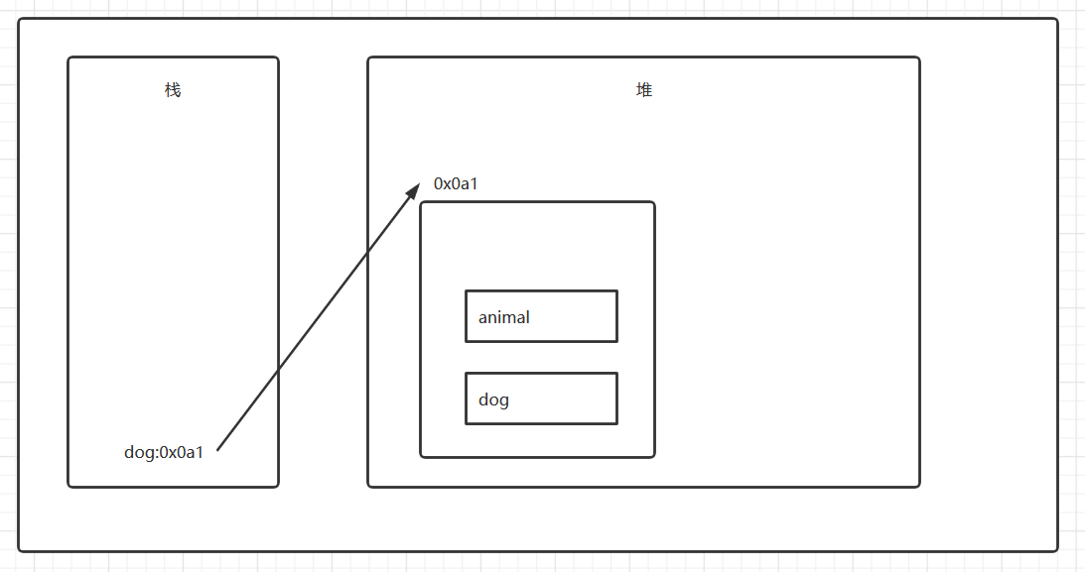
子类对象实例化的过程
注意：虽然创建子类对象时调用了父类的构造方法，但是自始至终只创建了一个对象，即是new的子类对象

Slide 8
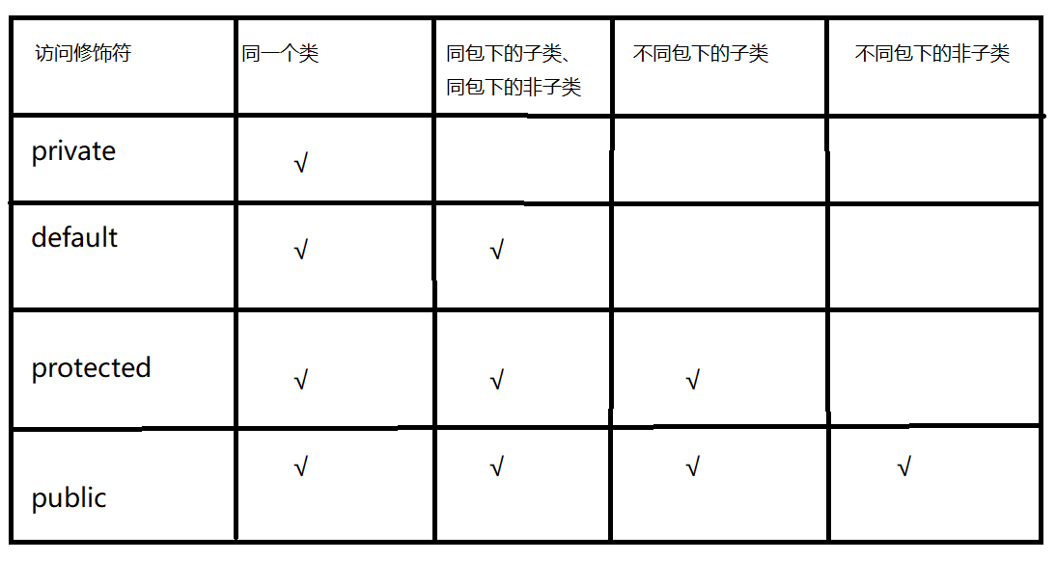
访问修饰符
修饰符不同，一个类被访问的权限也不同

Slide 9
4.5 final关键字
final可以修饰类，方法，变量。
final修饰的类不可以被继承。
final修饰的方法不可以被覆盖(重写),但是可以被继承。
final修饰的变量是一个常量。只能被赋值一次，并且赋值后不能修改。
被final修饰的属性必须赋初始值
内部类只能访问被final修饰的局部变量。

Slide 10
4.6 多态
定义：某一类事物的多种存在形态。
前提：
要有继承
要有重写
父类引用指向子类对象
重点：我们的参数可以是该对象的子类对象

Slide 11
成员方法
编译看左边运行看右边
成员变量
编译看左边运行看左边
静态方法和静态变量
编译看左边运行看左边
对象的向上转型和向下转型
堆内存地址相同
解决父类不能调用子类特有方法的弊端的问题

Slide 12
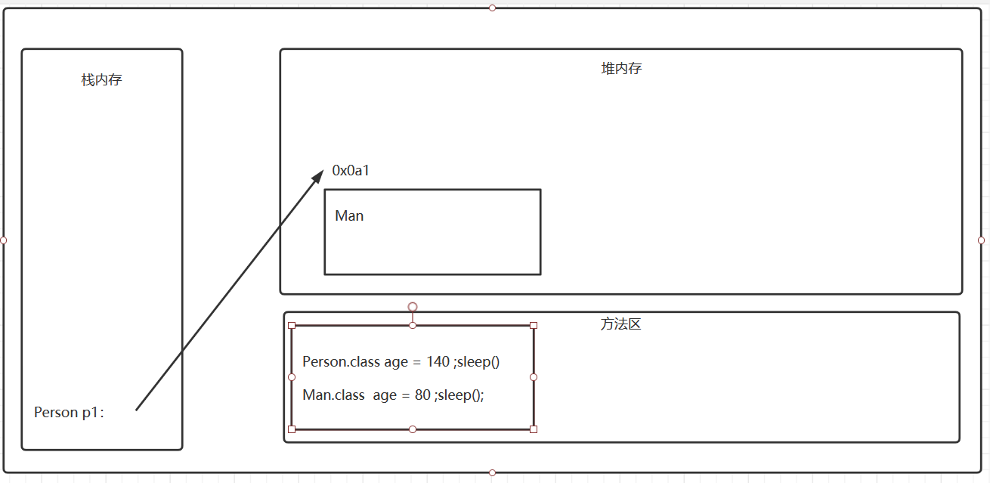

Slide 13
4.7 抽象类
4.7.1 抽象类概述
4.7.2 抽象类的特点
4.7.3 抽象类举例代码讲解
4.7.4 抽象类相关问题

Slide 14
4.7.1 抽象类概述
抽象定义：
抽象就是从多个事物中将共性的，本质的内容抽取出来。
例如：狼和狗共性都是犬科，犬科就是抽象出来的概念。
抽象方法的格式：
修饰符 abstract 返回值类型 方法名(参数列表)；
抽象类和抽象方法：
抽象方法只有方法声明，没有方法体，定义在抽象类中
类中定义的没有方法体的方法，该方法的具体实现由子类完成，该方法称为抽象方法
包含抽象方法的类一定是抽象类
抽象类和抽象方法必须用abstract关键字来修饰

Slide 15
4.7.2 抽象类的特点
抽象类里面可以没有抽象方法，但是有抽象方法的一定是抽象类
抽象类就是天生被继承的
抽象方法就是天生被重写的
抽象类里面可以有普通方法
抽象类里面可以有静态方法
抽象类里面可以有变量也可以有常量
抽象类有构造方法
抽象类在jdk1.8之前不可以实例化，在jdk1.8之后是可以实例化的，前提是同时重写所有抽象方法
抽象类一般只new子类对象
抽象类的子类必须重写所有的抽象方法后才能被实例化
abstract不能和private、final、static共存；

Slide 16
4.7.3 抽象类举例代码讲解
猫狗案例
具体事务：Cat、Dog
共性：age、weight、eat
Cat类特有：lazy
雇员案例：
需求：
公司中所有雇员均有姓名，工号，薪水，工作内容。
项目经理除了有姓名，工号，薪水，工作内容外，还有奖金。
程序员无特殊属性或方法
对给出需求进行数据建模。

Slide 17
4.7.4 抽象类相关问题
抽象类中是否有构造函数？
有
抽象关键字abstract不可以和哪些关键字共存？
private、static、final
抽象类中可不可以没有抽象方法？
可以

Slide 18
4.8 接口
是一种特殊的抽象类
里面只能有常量和抽象方法
可以有静态方法和静态属性
接口只能被普通类实现，而且可以多实现
格式：
public interface 接口名{}
接口中的成员修饰符是固定的。
成员常量：public static final
成员方法：public abstract
写不写系统都会默认加

Slide 19
4.8.1 接口的特点
接口是对外暴露的规则（public修饰的）。
接口是程序的功能扩展。
接口的出现降低耦合性。
接口可以用来多实现。
接口与接口之间可以有继承关系。
没有构造方法
接口可以实例化，但是必须要重写所有的抽象方法

Slide 20
4.8.2 接口与抽象类
普通类 抽象类 接口
普通方法 有 有 无
抽象方法 无 有 有
构造方法 有 有 无
静态方法 有 有 有
常量 有 有 有
变量 有 有 无
实例化 有 有 有
可以继承吗 普、抽 普、抽 接
可以实现吗 接 接 无

